Slide 1



АО «АЛМАТИНСКИЙ ТЕХНОЛОГИЧЕСКИЙ УНИВЕРСИТЕТ»
https://atu.edu.kz/
Факультет «Информационных технологий»
Кафедра «Компьютерная инженерия»
Наименование курса: «Основы компьютерных сетей»
Лекция 2. Сети в повседневной жизни
Адилжанова Салтанат Альмуханбетовна
PhD, и.о.ассоц.профессора
s.adilzhanova@atu.edu.kz

Slide 2
Содержание
Вопрос 1. Эволюция мобильной связи: сотовые телефоны и сети
Вопрос 2. Скорость передачи данных: 3G, 4G, 5G
Вопрос 3. Сети, которые использует смартфон
Вопрос 4. Основные категории сетевой инфраструктуры
Вопрос 5. Сетевая интерфейсная карта (NIC)
Вопрос 6. Физические среды передачи данных
Вопрос 7. Типы кабелей
Вопрос 8. Технологии передачи сигнала: узкополосная и широкополосная
Вопрос 9. Беспроводные сети: свобода связи

Slide 3

Лекция 2. Сети в повседневной жизни
Введение
В этой лекции рассматриваются сети, которыми мы пользуемся каждый день: сотовая связь, беспроводные технологии смартфона, сетевые компоненты и среды передачи данных.
Мы проследим путь от первых мобильных телефонов до современных технологий передачи данных.

Slide 4

Эволюция мобильной связи: сотовые телефоны и сети
Теоретическая часть
Сотовые телефоны
Сотовый телефон передаёт голосовой сигнал с помощью радиоволн. Сигнал принимается антеннами вышек сотовой связи, расположенных по всей территории покрытия. Название «сотовый» связано с тем, что территория делится на ячейки — «соты».
Во время звонка сигнал передаётся от вышки к вышке, пока не достигнет адресата. Эта система взаимодействует с другими сотовыми сетями и с проводной телефонной сетью.
GSM — мировой стандарт
Самый распространённый тип сотовой сети — GSM (Global System for Mobile Communications). Этот стандарт определяет, как передаются данные, и позволяет абоненту пользоваться связью в разных странах мира.

Slide 5

Скорость передачи данных: 3G, 4G, 5G
Первые мобильные телефоны не могли эффективно передавать цифровые данные. Поэтому появились новые поколения сотовых сетей, рассчитанные на передачу данных.
Обозначение «G» означает Generation (поколение). Каждое новое поколение обеспечивает более высокую скорость и новые возможности:
3G — мобильный Интернет, видеозвонки;
4G (LTE) — высокоскоростной доступ, потоковое видео;
5G — очень высокая скорость, минимальные задержки, подключение огромного числа устройств Интернета вещей.
Индикатор 3G, 4G или 5G на экране смартфона показывает, к какой сети подключено устройство. Если его нет, доступна только передача голоса и SMS.

Slide 6

Сети, которые использует смартфон
Теоретическая часть
Помимо сотовой связи смартфон подключается и к другим сетям — так он становится многофункциональным устройством.
GPS (Global Positioning System)
Спутники передают сигналы, по которым смартфон определяет своё местоположение с точностью около 10 м.
Wi-Fi
Подключение к локальной сети и Интернету через беспроводную точку доступа.
Bluetooth
Маломощная связь на короткое расстояние — замена проводов для гарнитур, колонок, часов.
NFC (Near Field Communication)
Обмен данными между устройствами на расстоянии нескольких сантиметров — например, бесконтактная оплата.

Slide 7

Основные категории сетевой инфраструктуры
Теоретическая часть
Кроме смартфонов в локальную сеть входит множество других компонентов: компьютеры, серверы, принтеры, коммутаторы, маршрутизаторы. Их удобно разделить на категории.
Хосты (оконечные устройства)
Любое устройство, которое отправляет и принимает сообщения: компьютеры, серверы, смартфоны.
Сетевые устройства
Соединяют хосты между собой и находятся на пути сообщений: маршрутизаторы, коммутаторы, точки доступа.
Периферийные устройства
Подключаются к сети не напрямую, а через хост: принтеры, сканеры.
Среда передачи данных
Кабели и провода в проводных сетях и радиоволны в беспроводных — пути, по которым передаются сообщения.

Slide 8

Сетевая интерфейсная карта (NIC)
Теоретическая часть
Чтобы устройство физически подключилось к сети, ему нужна сетевая интерфейсная карта (NIC) — плата или модуль, связывающий устройство со средой передачи. Проводная NIC имеет разъём для кабеля, беспроводная — антенну.
Кроме физического подключения нужно настроить операционную систему. Для обмена данными компьютеру необходимы:
IP-адрес — определяет хост в сети;
маска подсети — определяет сеть, к которой подключён хост;
шлюз по умолчанию — устройство, через которое хост выходит в Интернет или другую удалённую сеть.
Для удобства вместо IP-адресов используются доменные имена (например, www.cisco.com). Их преобразование в IP-адреса выполняет служба DNS.

Slide 9

Физические среды передачи данных
Теоретическая часть
Сетевая среда — реальный физический путь, по которому передаются данные. Используются три основных типа сред:
Медные проводники — кабели с медными жилами (коаксиальный кабель, витая пара);
Оптоволокно — стеклянные или пластиковые волокна, передающие световые импульсы;
Радиоэфир — радиоволны в беспроводных сетях.
Критерии выбора среды передачи
расстояние, на которое среда может передавать сигнал;
условия, в которых будет установлена среда;
объём данных и скорость передачи;
стоимость среды и её монтажа.

Slide 10

Типы кабелей
Теоретическая часть
Большинство компьютерных сетей сегодня используют для соединения провода и кабели.
Коаксиальный кабель
Раньше был широко распространён, сейчас используется реже (например, в кабельном ТВ). Состоит из медной жилы, изоляции, экрана и внешней оболочки.
Витая пара
Пары скрученных проводников. Самый распространённый кабель в LAN. Бывает экранированной (STP) и неэкранированной (UTP).
Оптоволоконный кабель
Одно или несколько кварцевых волокон в защитной оболочке. Сигнал передаётся световыми импульсами: высокая скорость, большие расстояния, нет электромагнитных помех.
При монтаже кабелей необходимо строго соблюдать технические требования, иначе возникнет множество трудно устранимых проблем.

Slide 11

Технологии передачи сигнала: узкополосная и широкополосная
Теоретическая часть
Для передачи закодированных сигналов по кабелю используются две основные технологии.
Узкополосная передача (Narrowband)
Данные передаются цифровым сигналом на одной частоте. Сигнал представляет собой дискретные электрические или световые импульсы, и вся ёмкость канала занята одним сигналом.
Широкополосная передача (Broadband)
Данные передаются аналоговым сигналом в определённом диапазоне частот. Сигналы непрерывны, и по одному кабелю можно одновременно передавать несколько каналов (например, кабельное ТВ и Интернет).

Slide 12

Беспроводные сети: свобода связи
Теоретическая часть
Кабель остаётся основным способом обмена данными, но беспроводная связь даёт новые возможности. Беспроводная среда:
обеспечивает временное подключение к существующей кабельной сети;
помогает организовать резервирование;
гарантирует определённый уровень мобильности;
снимает ограничения на максимальную длину кабеля.
Где беспроводная сеть особенно полезна
в помещениях с большим количеством людей (холл, приёмная);
для сотрудников, работающих не на одном месте;
в изолированных помещениях и зданиях;
там, где часто меняется планировка;
в зданиях, где прокладка кабеля невозможна (памятники архитектуры).

Slide 13
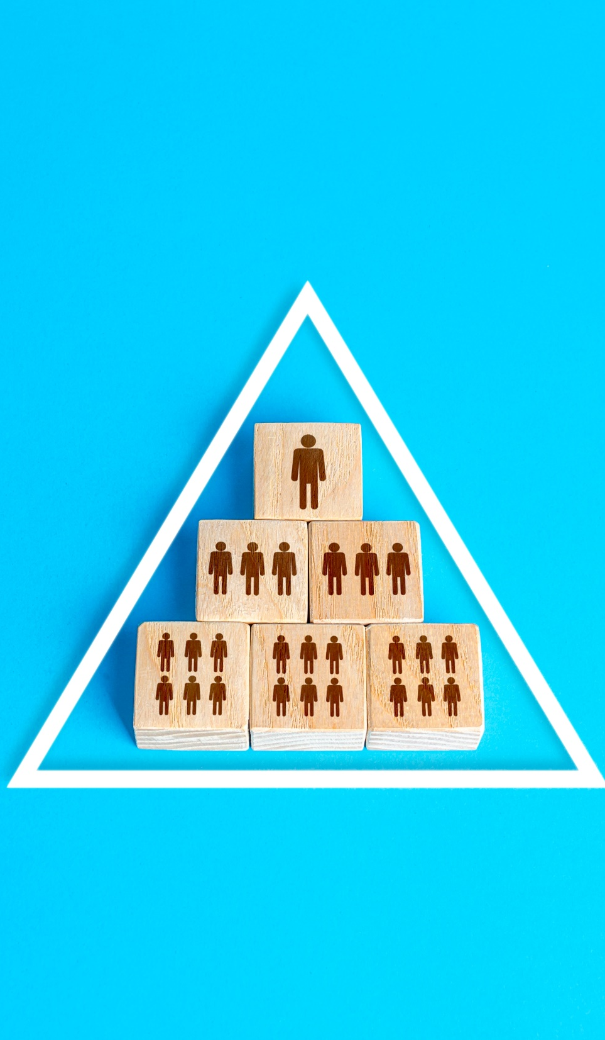
Резюме темы
Выводы
В лекции рассмотрены сети, которыми мы пользуемся ежедневно: сотовая связь, беспроводные технологии, сетевые компоненты и среды передачи.
Поколения сотовой связи (3G, 4G, 5G), GPS, Wi-Fi, Bluetooth, NFC, сетевая карта (NIC), среды передачи, типы кабелей и беспроводные сети.
Умение определить, какую сеть использует устройство, и выбрать среду передачи — медь, оптоволокно или радиоканал.
Следующая лекция: «Передача данных по локальной сети» — протоколы, стандарты и сетевые модели.

Slide 14
Контрольные вопросы
Контроль
1. Почему сотовая сеть называется «сотовой»?
2. Что такое GSM?
3. Чем отличаются поколения связи 3G, 4G и 5G?
4. Какие беспроводные технологии использует смартфон?
5. Назовите основные категории сетевой инфраструктуры.
6. Какие параметры нужно настроить в ОС для работы в сети?
7. Перечислите критерии выбора среды передачи данных.
8. Чем узкополосная передача отличается от широкополосной?

